Slide 1




THƯ MỤC GIỚI THIỆU SÁCH
KỂ CHUYỆN VỀ BÁC HỒ
Đinh Mai Trâm
MSSV: 2056100077

Slide 2




LỜI GIỚI THIỆU
Bác Hồ là tấm gương sáng của một con người đầy đủ phẩm chất tốt đẹp, suốt đời vì hạnh phúc của nhân dân. Nhân kỷ niệm 48 năm ngày Giải phóng miền Nam, thống nhất đất nước 30/04/1975 – 30/04/2023, thư viện trường tiểu học biên soạn Thư mục giới thiệu sách “Kể chuyện về Bác Hồ”.
Thư mục là tập hợp những cuốn sách tranh hay nhất, phù hợp nhất với lứa tuổi thiếu nhi, nhằm mang đến cho các em các câu chuyện thú vị, đầy tính nhân văn về vị lãnh tụ vĩ đại của đất nước Việt Nam. Bao gồm:
1. Trọn bộ 5 tập truyện tranh Bác Hồ sống mãi tr.1 - 5
2. Kể chuyện Bác Hồ tr.6
Hiện các cuốn trên đã có tại thư viện.
Mời các bạn đón đọc.

Slide 3

1
BÁC HỒ SỐNG MÃI
TẬP 1
Bác Hồ sống mãi : Những truyện hay về Bác / Kịch bản, tranh: Công ty Phan Thị. - H. : Kim Đồng. - 19 cm. - (Truyện tranh Việt Nam) T.1 . - 2022. – 128 tr. : tranh màu.
Tập 1 trong trọn bộ 5 tập, bao gồm các mẩu truyện:
  Hãy yêu thương các cháu
  Đã hứa thì phải làm
  Cháu muốn xem nhà Bác
  Từ mái ấm Nà Lọm
Kí hiệu trên giá sách: TT BH001

Slide 4

2
BÁC HỒ SỐNG MÃI
TẬP 2
Bác Hồ sống mãi : Những truyện hay về Bác / Kịch bản, tranh: Công ty Phan Thị. - H. : Kim Đồng. - 19 cm. - (Truyện tranh Việt Nam) T.2 . - 2022. – 128 tr. : tranh màu.
Tập 2 trong trọn bộ 5 tập, bao gồm các mẩu truyện:
  Bác cùng dân chống hạn
  Gương tốt việc tốt
  Thăm làng cá Cát Bà
  Đêm giao thừa đáng nhớ
Kí hiệu trên giá sách: TT BH002

Slide 5

3
BÁC HỒ SỐNG MÃI
TẬP 3
Bác Hồ sống mãi : Những truyện hay về Bác / Kịch bản, tranh: Công ty Phan Thị. - H. : Kim Đồng. - 19 cm. - (Truyện tranh Việt Nam) T.3 . - 2022. – 128 tr. : tranh màu.
Tập 3 trong trọn bộ 5 tập, bao gồm các mẩu truyện:
  Buổi chiếu phim đặt biệt
  Bộ tăng âm nghĩa tình
  Họa sĩ vẽ Bác Hồ
  Bác thăm chùa Tây Phương
Kí hiệu trên giá sách: TT BH003

Slide 6
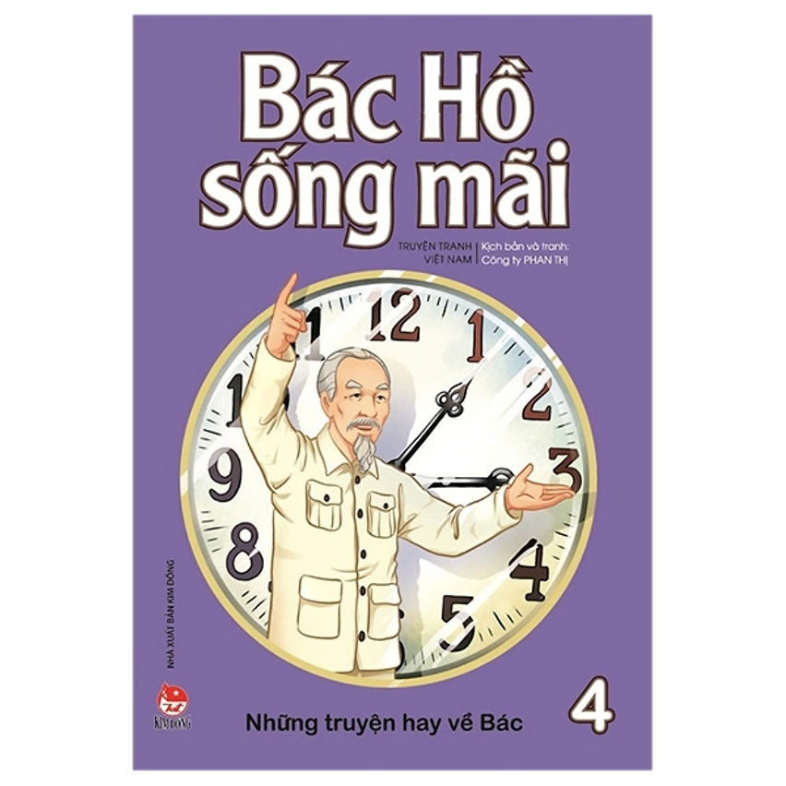
4
BÁC HỒ SỐNG MÃI
TẬP 4
Bác Hồ sống mãi : Những truyện hay về Bác / Kịch bản, tranh: Công ty Phan Thị. - H. : Kim Đồng. - 19 cm. - (Truyện tranh Việt Nam) T.4 . - 2022. – 128 tr. : tranh màu.
Tập 4 trong trọn bộ 5 tập, bao gồm các mẩu truyện:
  Chiếc áo ấm đêm mưa
  Thời gian quý báu lắm
  Bỏ một mâm lấy một đĩa
  Nước nóng và nước mát
Kí hiệu trên giá sách: TT BH004

Slide 7

5
BÁC HỒ SỐNG MÃI
TẬP 5
Bác Hồ sống mãi : Những truyện hay về Bác / Kịch bản, tranh: Công ty Phan Thị. - H. : Kim Đồng. - 19 cm. - (Truyện tranh Việt Nam) T.5 . - 2022. – 128 tr. : tranh màu.
Tập 5 trong trọn bộ 5 tập, bao gồm các mẩu truyện:
  Bác cũng phải trình giấy
  Mệnh lệnh của Bác Hồ
  Yêu ghét phải phân minh
  Chuyện cuốn sổ tiết kiệm
Kí hiệu trên giá sách: TT BH005

Slide 8

6
KỂ CHUYỆN BÁC HỒ
Kể chuyện Bác Hồ / B.s.: Hoàng Nguyên Cát, Trần Hà, Lê Phương Liên ; Tranh: Hà Quang Phương. - H. : Kim Đồng, 2020. - 54tr. : tranh màu ; 26cm
Đây là chuyện về những năm tháng Bác đấu tranh không mệt mỏi vì quyền tự do của con người, hòa bình của các dân tộc trên thế giới. Từ đó cảm nhận những tình cảm nồng nàn, nhân ái Bác dành tặng cho quê hương, đất nước và con người Việt Nam.
Kí hiệu trên giá sách: TT BH006

Slide 9



LỜI KẾT
Các câu chuyện cảm động cùng với bài học nhân văn đúc kết từ 6 quyển trên sẽ đem đến cho các bạn học sinh trải nghiệm mới mẻ, giải trí. Đồng thời, thư viện hi vọng thông qua thư mục này các bạn sẽ có cách tiếp cận gần gũi với lịch sử, hiểu biết thêm được về vị danh nhân vĩ đại của Tổ quốc ta.

